Slide 1
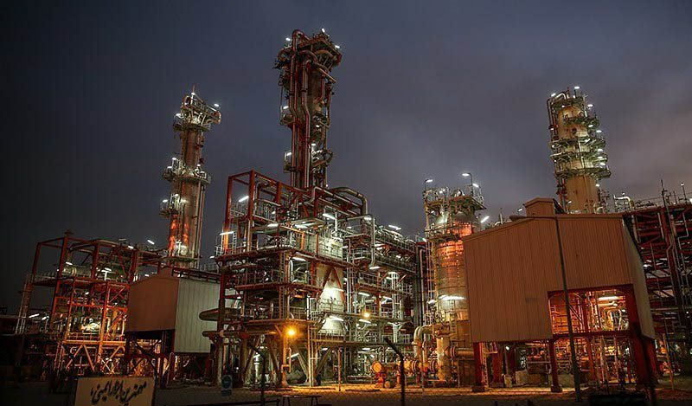
شرکت ملی گاز ایران — مدیریت گازرسانی، امور تعرفه‌ها و قراردادها
آناتومی یک زمستان
چه کسی گاز ایران را می‌سوزاند؟
تحلیل مصرف گاز بخش خانگی سال ۱۴۰۴ به تفکیک پلهٔ تعرفه و استان
۳۱ استان · ۱۲ پلهٔ دورهٔ سرد · ۴ پلهٔ دورهٔ گرم · گزارش ۱۴۰۵/۰۵/۱۸

Slide 2
خلاصهٔ مدیریتی
چهار عددی که کل ماجرا را می‌گوید
۵٫۲×
۲۴٫۶٪
۳۳٫۱٪
۸۵٫۶٪
شدت مصرف مشترک پلهٔ ۱۲
سهم ۱۰٪ پرمصرف‌ترین
گاز سوخته بالاتر از الگو
مشترکین گروه کم‌مصرف
معادل حدود ۱۱ مشترک پلهٔ ۱
نیمهٔ کم‌مصرف تنها ۲۴٫۵٪ را می‌برد
توسط تنها ۱۴٫۴٪ از مشترکین
که ۶۶٫۹٪ از گاز را مصرف می‌کنند
دو توزیع موازی وجود دارد: یکی برای تعداد مشترکین و یکی برای حجم گاز. اگر بر هم منطبق بودند، مصرف کاملاً برابر بود. فاصلهٔ میان آن‌ها همان چیزی است که این گزارش می‌سنجد.

Slide 3
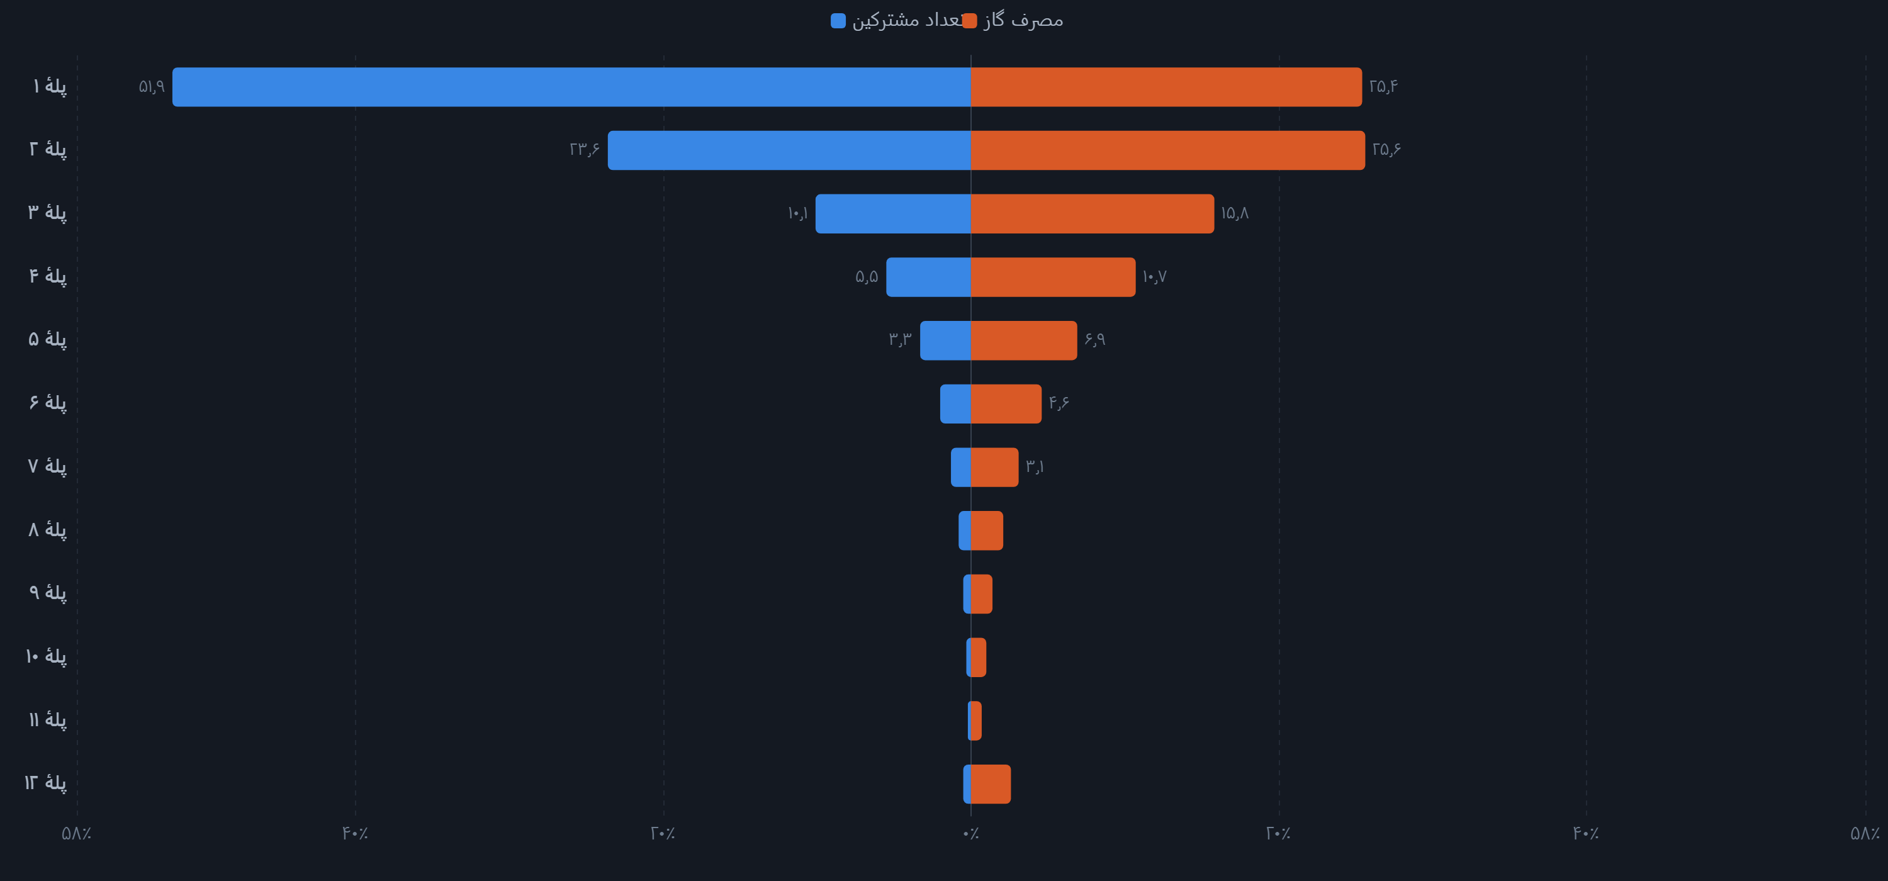
نردبان پله‌ها
مشترک در برابر مصرف، پله به پله
پلهٔ ۱ با ۵۱٫۹٪ از مشترکین، ۲۵٫۴٪ از گاز را می‌برد؛ پلهٔ ۱۲ با تنها ۰٫۵٪ از مشترکین، ۲٫۶٪ را.

Slide 4
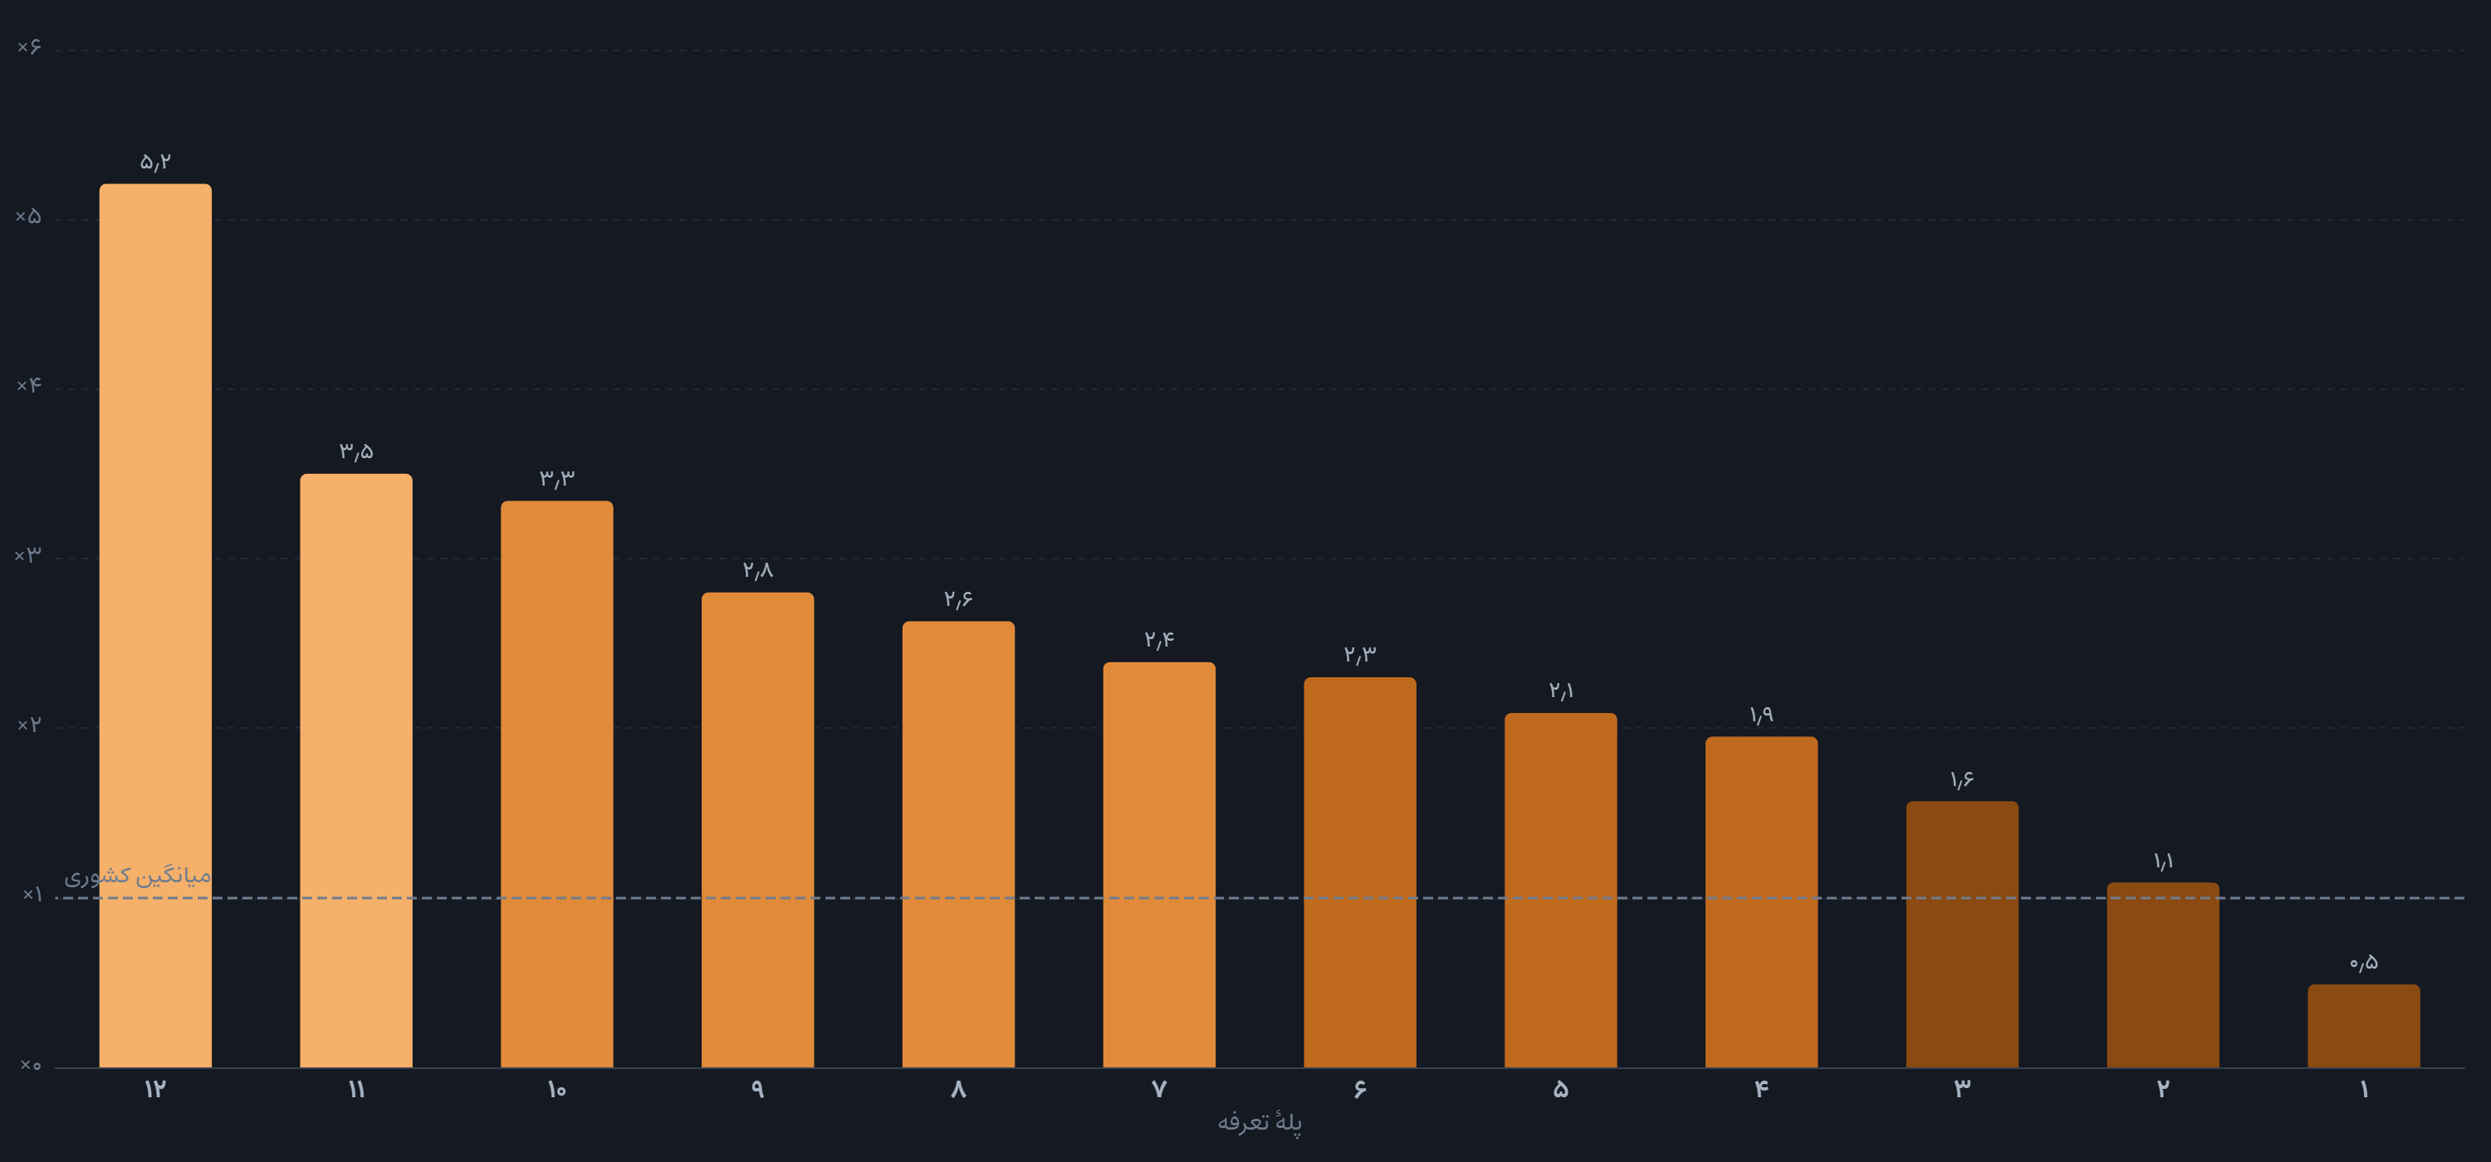
ضریب شدت
هر پله چند برابر مشترک متوسط گاز می‌سوزاند
شدت مصرف از ۰٫۵× در پلهٔ ۱ تا ۵٫۲× در پلهٔ ۱۲ بالا می‌رود.

Slide 5
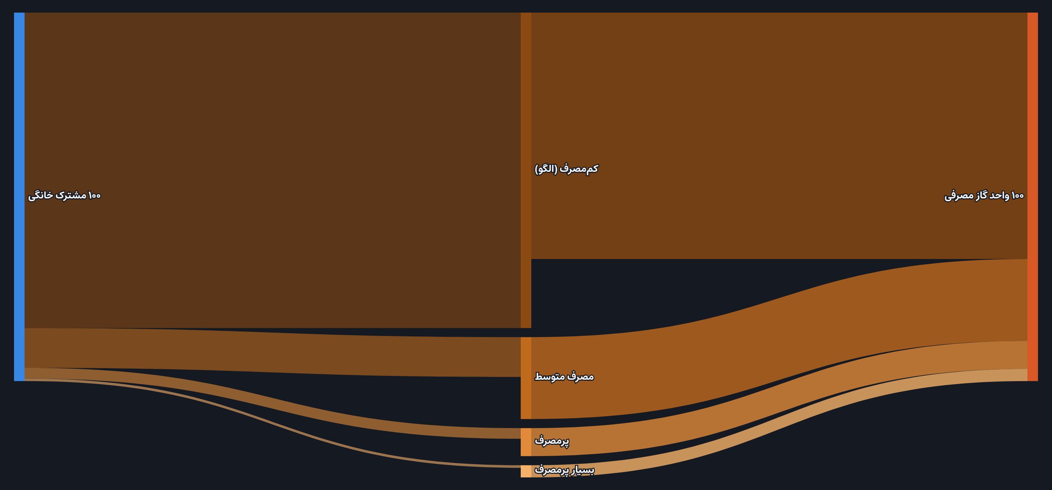
جریان مصرف
از صد مشترک تا صد واحد گاز
گروه بسیار پرمصرف با ۰٫۷٪ مشترک، ۳٫۳٪ گاز را می‌برد.

Slide 6
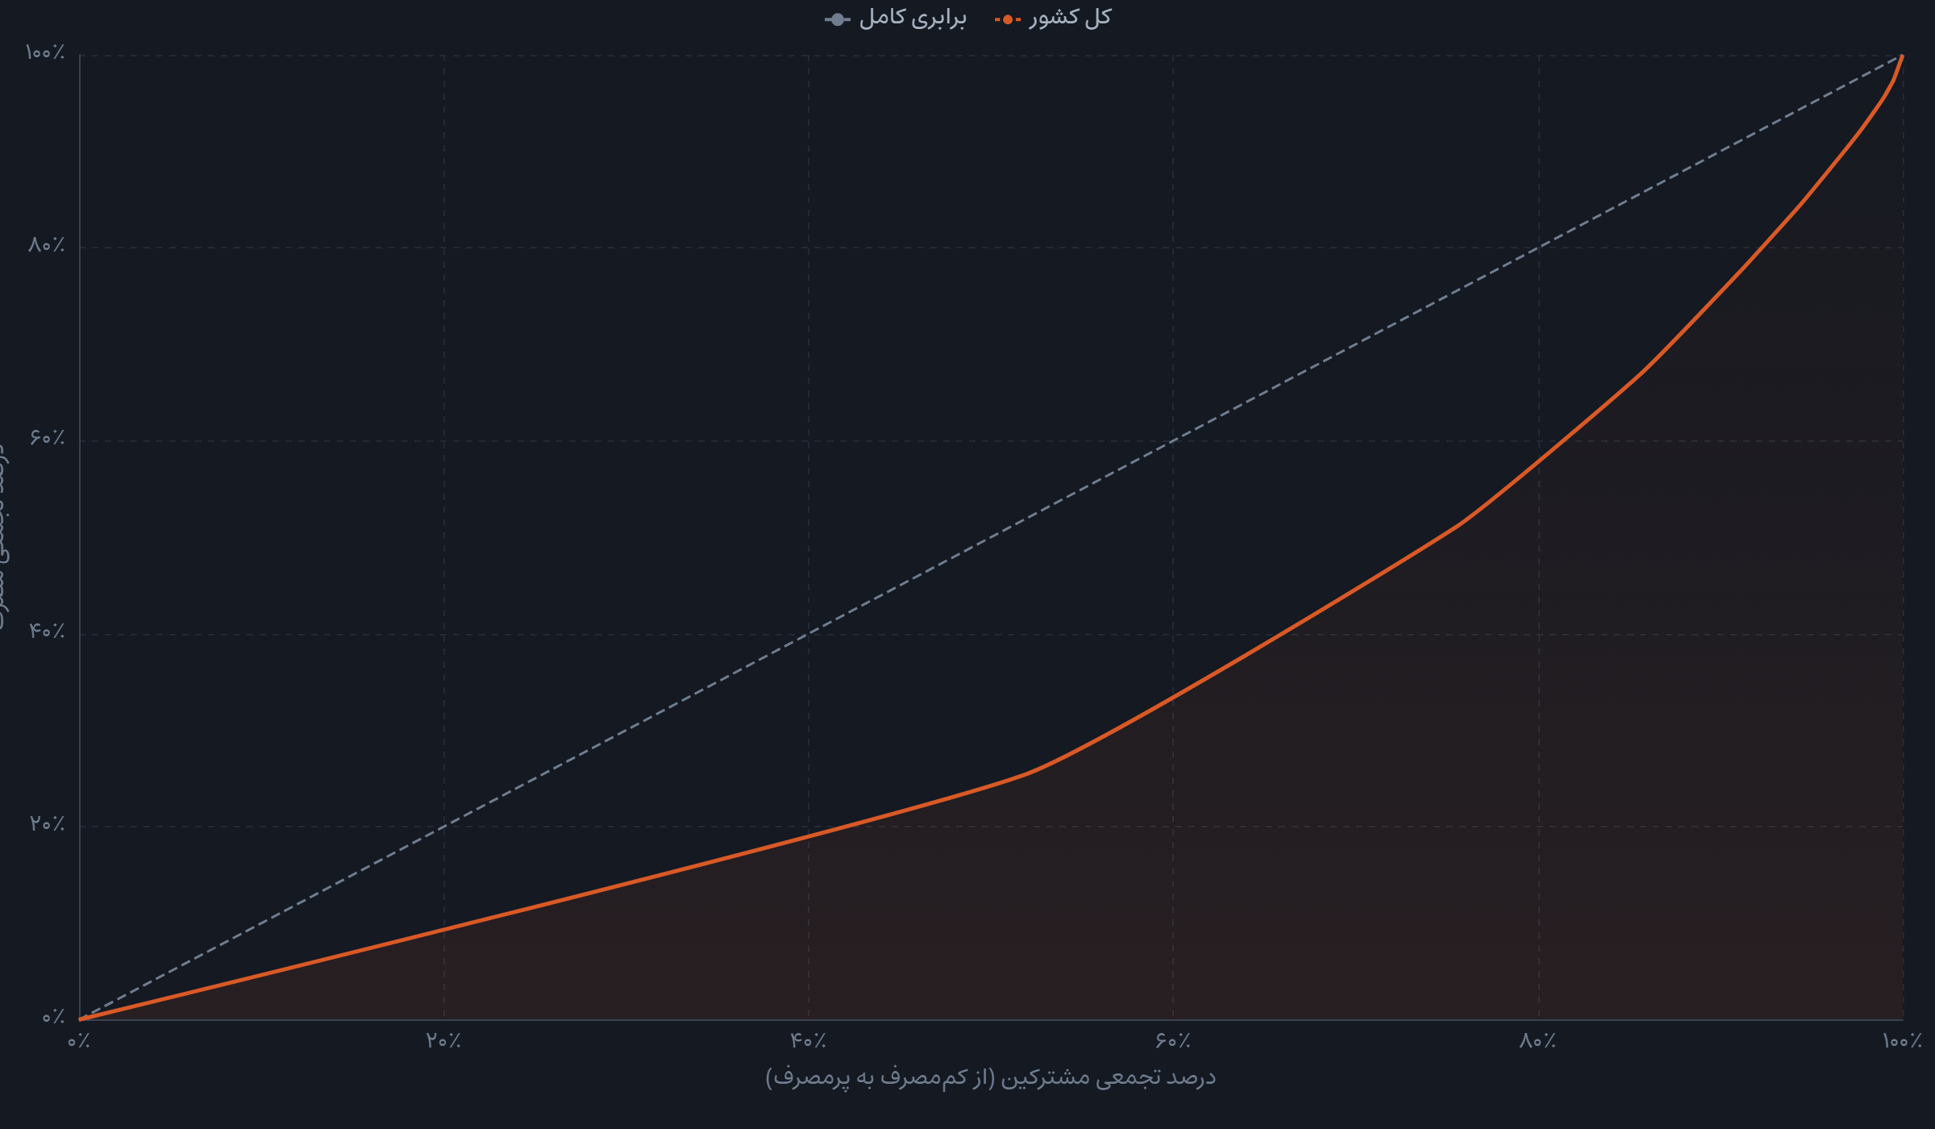
نابرابری مصرف
منحنی لورنز و ضریب جینی
ضریب جینی کشوری ۰٫۳۳۳ است — کران پایین نابرابری واقعی، چون نابرابری درون هر پله در داده دیده نمی‌شود.

Slide 7
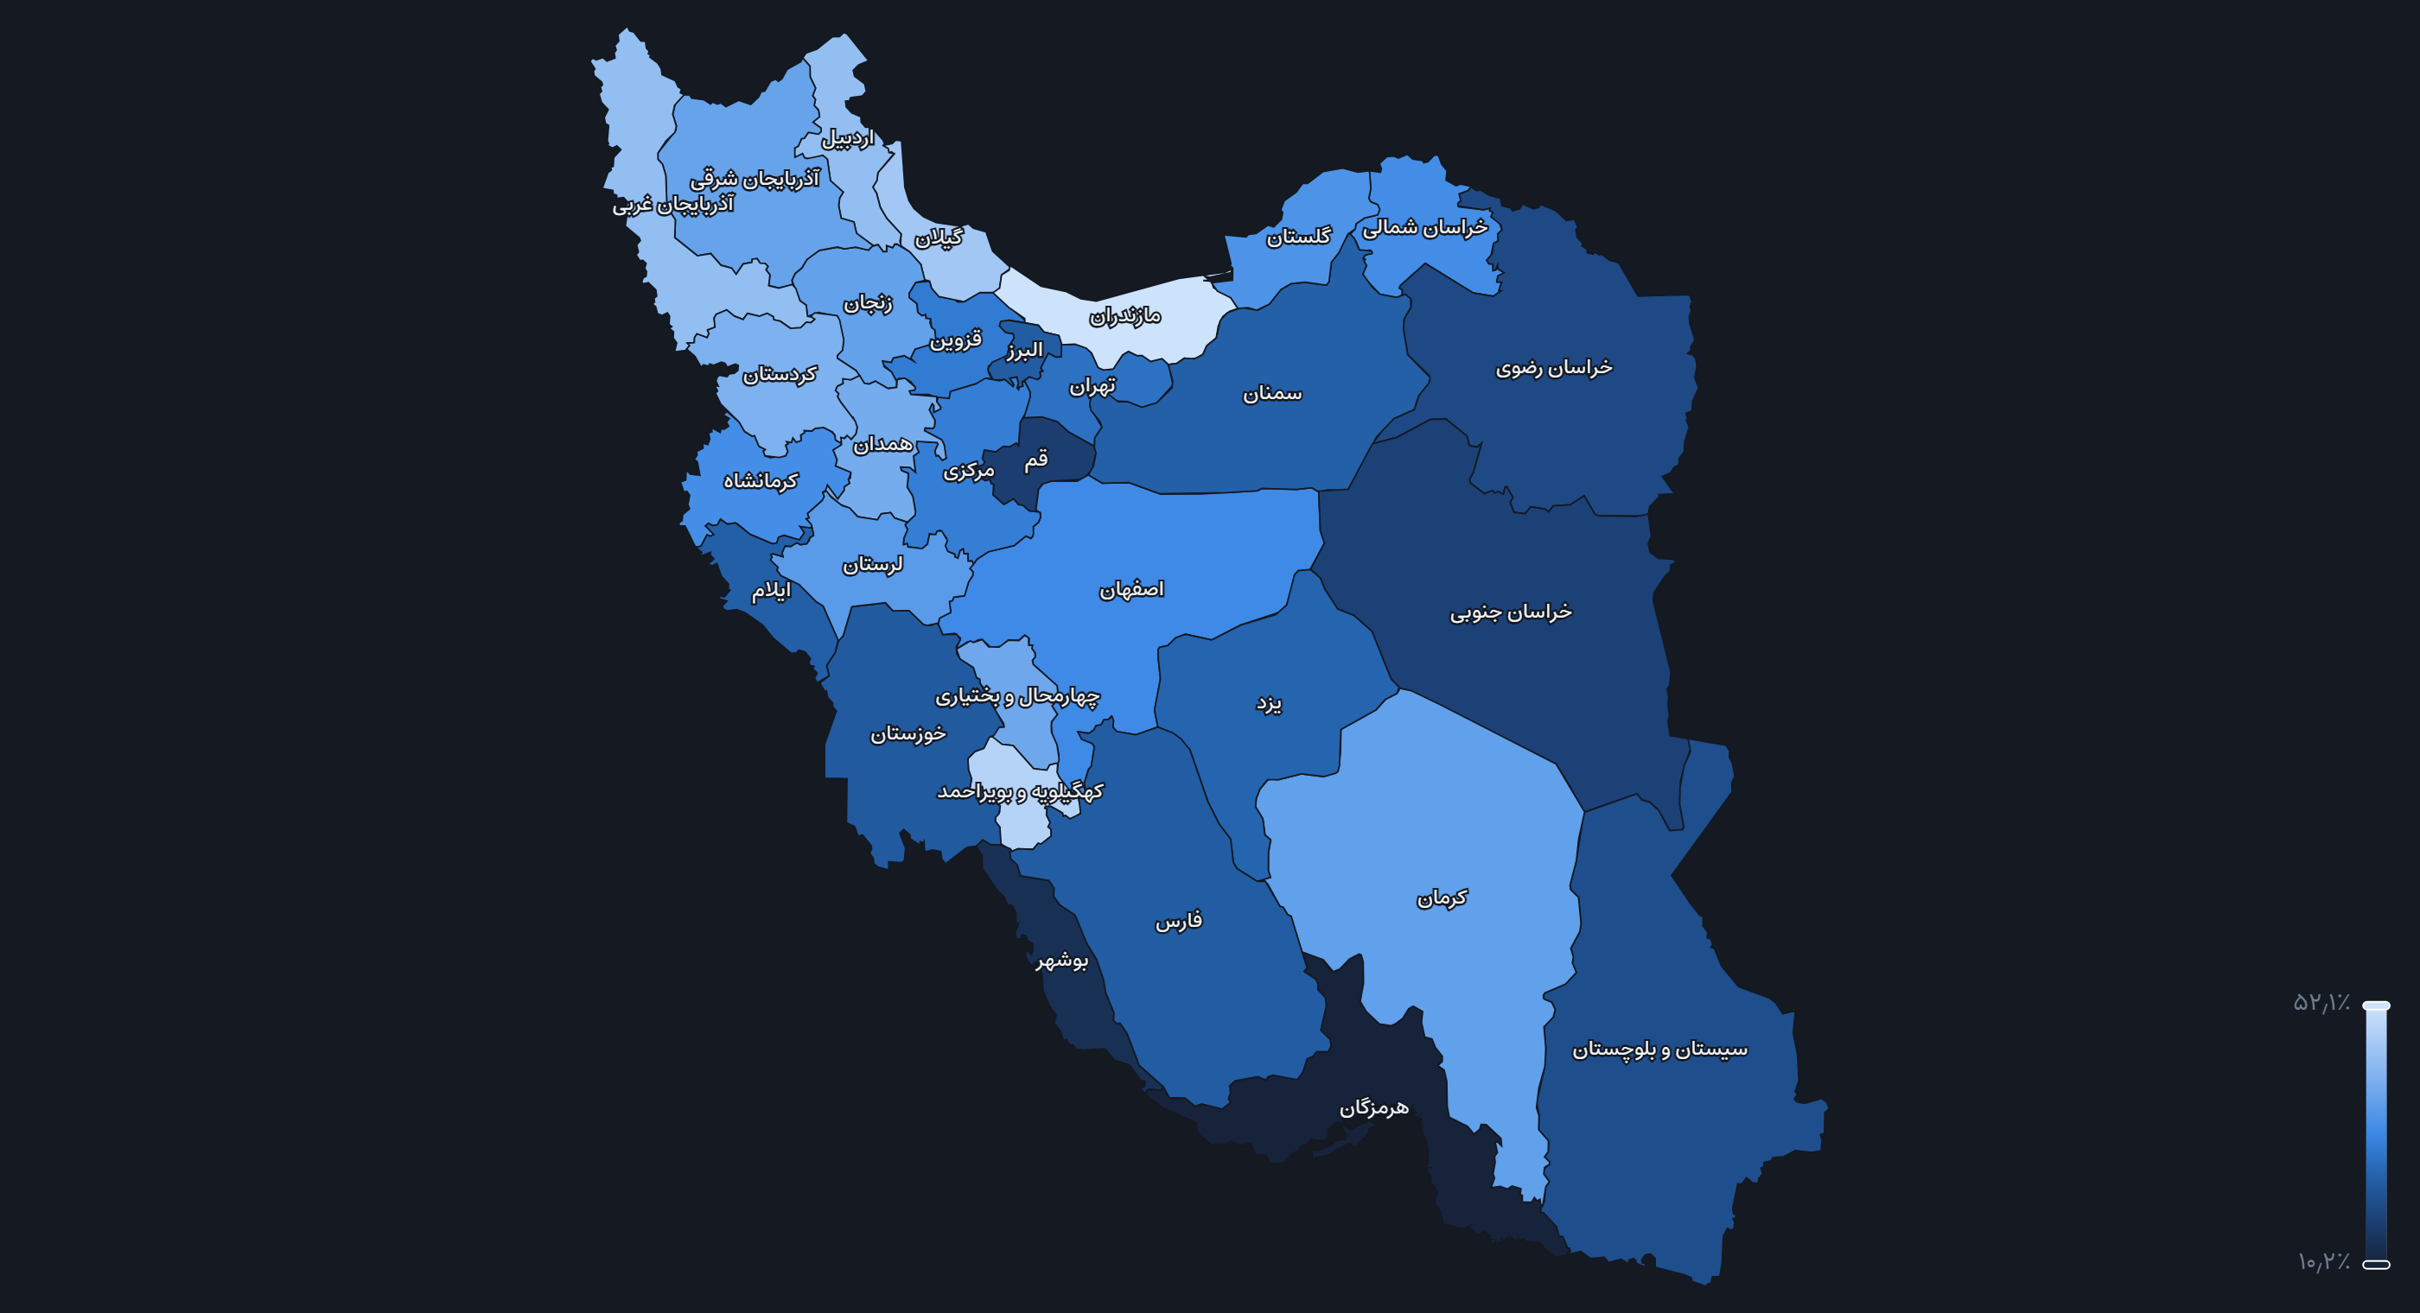
جغرافیای مصرف
سهم مصرف مازاد بر الگو، به تفکیک استان
بیشترین در مازندران (۵۲٫۱٪) و کمترین در هرمزگان (۱۰٫۲٪).

Slide 8
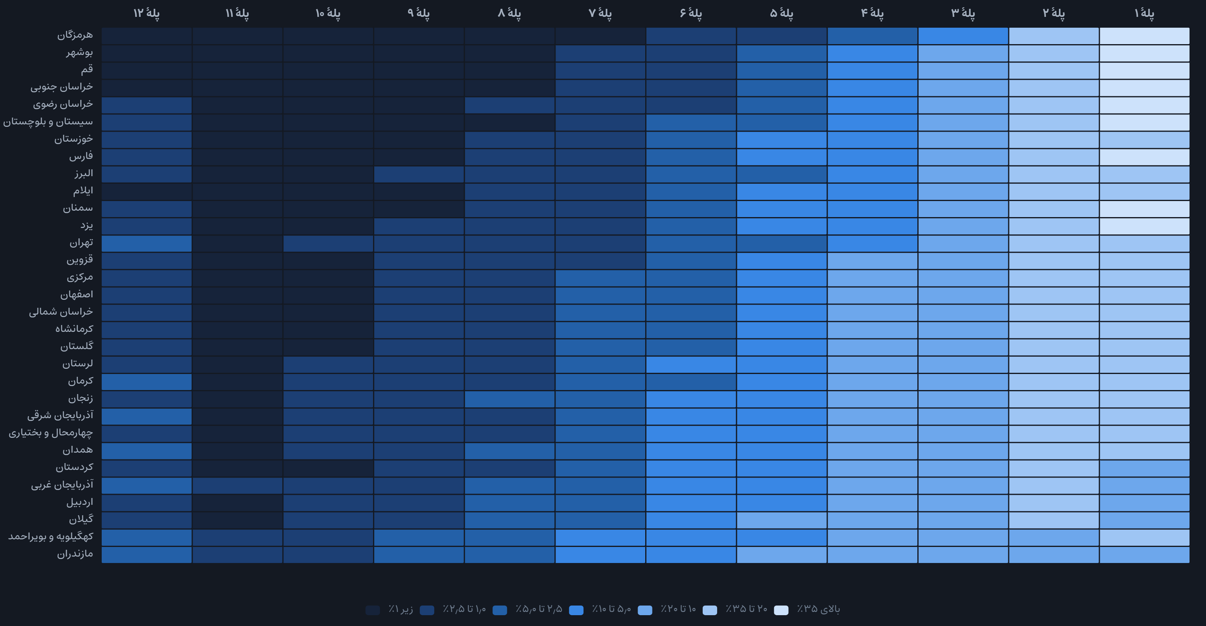
ماتریس استان × پله
الگوی توزیع مصرف در هر استان
ردیف‌هایی که روشنی‌شان به چپ کشیده شده، دنبالهٔ پرمصرف سنگینی دارند.

Slide 9
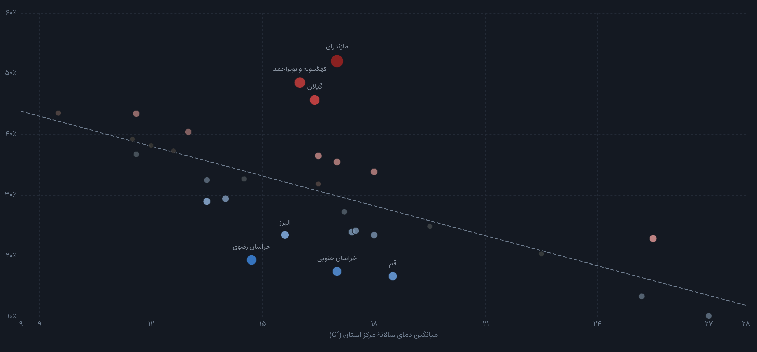
اقلیم در برابر رفتار
دما چقدر از تفاوت استان‌ها را توضیح می‌دهد؟
دما تنها ۴۲٪ از پراکندگی را توضیح می‌دهد؛ بقیه‌اش رفتار، عایق‌بندی و رطوبت است.

Slide 10
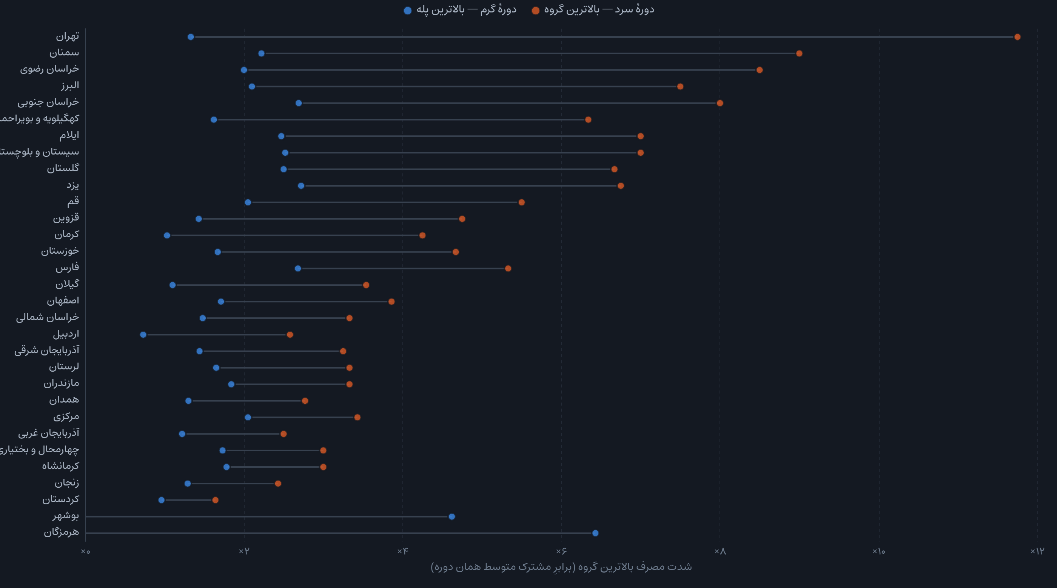
دو فصل
فاصلهٔ پرمصرف‌ترین گروه تا مشترک متوسط
از ۱٫۷× در دورهٔ گرم به ۴٫۷× در دورهٔ سرد.

Slide 11
رتبه‌بندی
پرمصرف‌ترین و کم‌مصرف‌ترین استان‌ها نسبت به الگو
کمترین مصرف مازاد بر الگو
بیشترین مصرف مازاد بر الگو
۱۰٫۲٪
هرمزگان
۵۲٫۱٪
مازندران
۱۳٫۴٪
بوشهر
۴۸٫۵٪
کهگیلویه و بویراحمد
۱۶٫۷٪
قم
۴۵٫۷٪
گیلان
۱۷٫۵٪
خراسان جنوبی
۴۳٫۵٪
اردبیل
۱۹٫۴٪
خراسان رضوی
۴۳٫۴٪
آذربایجان غربی
۲۰٫۴٪
سیستان و بلوچستان
۴۰٫۴٪
کردستان
۲۲٫۹٪
خوزستان
۳۹٫۲٪
همدان
۲۳٫۵٪
فارس
۳۸٫۲٪
چهارمحال و بختیاری

Slide 12
پیوست
روش‌شناسی و محدودیت‌ها
محدودیت‌ها
• ارقام مبدأ به یک رقم اعشار گرد شده‌اند؛ هر ردیف برای محاسبه به مجموع ۱۰۰ نرمال شده است.
• جینی محاسبه‌شده کران پایین نابرابری واقعی است؛ نابرابری درون هر پله دیده نمی‌شود.
• داده «درصد» است، نه حجم مطلق. سهم هر استان از کل گاز کشور از این جدول‌ها قابل استخراج نیست.
• پله‌های دو نیم‌سال هم‌ارز نیستند؛ هیچ سهم خامی بین دو دوره مقایسه نشده است.
منبع داده
چهار جدول منتشرشدهٔ مدیریت گازرسانی — امور تعرفه‌ها و قراردادها: درصد مصرف و درصد تعداد مشترکین بخش خانگی، برای نیمهٔ اول (دورهٔ سرد، ۱۲ پله) و نیمهٔ دوم (دورهٔ گرم، ۴ پله) سال ۱۴۰۴.
اعتبارسنجی
جمع هر ردیف باید به ۱۰۰ برسد و مجموع پله‌های هر گروه باید با ردیف‌های تجمیعی جدول مبدأ بخواند. در همین بررسی یک خطای انتقالی در ردیف آذربایجان شرقی شناسایی و اصلاح شد.

